Slide 1
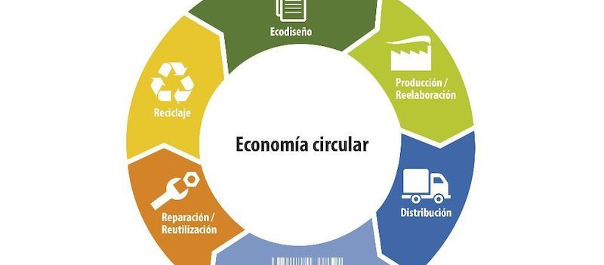
Tema 1. Economía Circular y Lineal
DIGITALIZACIÓN APLICADA A LOS SECTORES PRODUCTIVOS.
CFGM SISTEMAS MICROINFORMÁTICOS Y REDES.
Esta foto de Autor desconocido está bajo licencia CC BY-SA

Slide 2
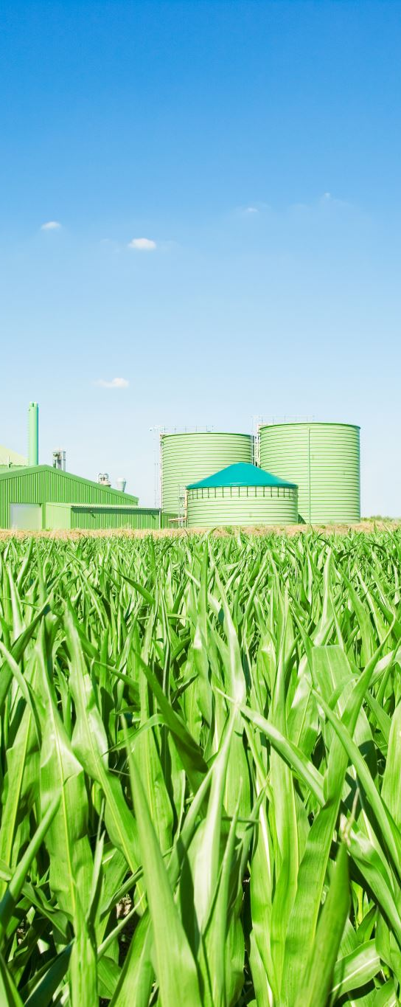
¿Qué es la Economía Lineal?
Modelo tradicional de producción y consumo desde la Revolución Industrial.
Basado en el ciclo:
Extraer → Producir → Consumir → Desechar
Utiliza recursos naturales (muchos no renovables) para fabricar productos de vida corta.
Tras su uso, los productos se desechan, generando residuos sin aprovechar materiales.

Slide 3
Características y consecuencias
Características
Alta dependencia de materias primas.
Consecuencias
Agotamiento de recursos.
Producción masiva y consumo rápido.
Obsolescencia programada.
Generación intensiva de residuos.
Poca reutilización o reciclaje.
Cambio climático.
Acumulación de residuos.
Modelo insostenible a largo plazo.

Slide 4

¿Qué es la Economía Circular?
Alternativa al modelo lineal: imita los ciclos naturales, donde nada se desperdicia.
Mantiene el valor de productos y recursos el mayor tiempo posible.
Minimiza la generación de residuos.
Contribuye a una economía sostenible, descarbonizada, eficiente y competitiva.
Promueve el desarrollo económico en equilibrio con el medio ambiente.
📌 Fuente: MITECO – Ministerio para la Transición Ecológica y el Reto Demográfico

Slide 5
Principios de la Economía Circular
♻️ Eco-diseño: productos pensados para reutilizar, reparar o reciclar.
🔁 Reutilización: alargar la vida útil de los productos.
🛠️ Reparación y reacondicionamiento: dar nueva vida a productos averiados.
🔄 Reciclaje: transformar materiales para nuevos usos.
🤝 Uso compartido: alquiler o plataformas colaborativas (ej. Wallapop, BlaBlaCar).
🌱 Energía renovable: uso de fuentes limpias en los procesos productivos.

